Slide 1
雪具销售系统

Slide 2

对雪具销售管理的流程进行科学整理、归纳和功能的精简，通过软件工程的研究方法，结合当下流行的互联网技术，最终设计并实现了一个简单、易操作的雪具销售系统。内容包括系统的设计思路、系统模块和实现方法。系统使用过程主要涉及到管理员、用户和销售员三种角色，主要包含个人中心、销售员管理、用户管理、雪具分类管理、雪具商品管理、进货记录管理、退货记录管理、系统管理、订单管理等功能。
系统开发主要在 Windows 系统下进行，采用支持跨平台的java语言开发完成，因此可以运行在任意开发环境下。系统采用mysql数据库和B/S结构的方式，按照springboot框架进行开发。
摘 要

Slide 3
研究背景
近年来互联网技术飞速发展，给人们的生活带来了极大便利，也改变人们的生活生产方式，互联网拥有存储量大、可靠性高、使用方便等不可替代的优点，也正在逐步取代传统的信息管理模式[1]。由代码编程实现的各种管理工具和系统替代传统的人工操作，不但提升了可靠性还降低了人力成本，节省了时间，提升了工作效率。全球视域下信息技术逐步渗透到各个领域，多样化的数据信息为雪具销售管理带来了深刻变革，打破了传统的方式与载体，雪具销售管理的事务性工作面临新形势和新挑战[2][2]。
计算机技术快速发展的同时也促进信息化发展。新型管理模式也正逐步推进，推动其信息化发展可以为其改革、进步提供保障。信息技术的改革已成为必然方向，管理人员应该抓住时代的机遇，与时俱进[3]。通过这种方式可以提升雪具销售管理工作的效率，促进新举措的实施，加速改革进程，改善管理服务能力。
雪具销售系统作为信息化建设的重要一环，雪具销售系统的开发与实现，能够使雪具商品的管理工作开展得更加有序。

Slide 4
系统研究现状
我国信息技术虽然起步较晚，但发展速度迅猛，如今已经跻身世界信息大国的行列。现在我们的生活离不开信息技术，人们可以利用计算机、互联网进行网上购物、视频学习、互动交流，信息技术已经渗透到我们的生活中，随着计算机技术、网络技术的迅速发展，研究并实现雪具销售系统是现代理论和科学技术相结合的产物^{[4]}。国内信息化发展趋势越来越快，我国信息化建设也随之迅速发展，通过信息系统对大量复杂数据进行管理代替传统人工管理，很大程度的提升管理效率。目前雪具销售系统基本实现了应用网络进行管理，使用各种技术、实现各种不同附加功能的雪具销售系统数量众多。但随着近年来互联网技术的不断完善和更新，一些不适应当代信息化发展的技术正在被淘汰，而采用老旧技术实现的系统将出现维护困难的境况。因此符合现在社会发展的系统开发十分必要，雪具销售系统的设计和开发仍然有很大的进步空间。
国外部分发达国家的信息技术起步较早，以技术为基础引领的各行各业的变革产生时间也较早。信息化的理念由世界知名的美国麻省理工学院提出，接下来的三四十年随着网络技术的飞速发展，终于在全美形成了一系列非常完善成熟的信息化平台，自此美国国内大部分都实现了管理信息化^{[5]}。虽然存在教育制度存在不同，但由于美国信息化管理的起步时间早，积累经验多，有关雪具销售系统的研究技术经验仍然值得世界学习。

Slide 5
研究意义
各行各业对互联网的运用正经历着质变，从技术支撑者的技术建构与技术运用转向产业需要为起点，通过重新构建雪具销售系统，实现制度上的发展变革^{[7]}[7]。本文将设计一个根据整理、归纳后进行精简的雪具销售系统。使用采取稳定、可靠且易于维护的开发技术进行系统的实现。系统可以直观、高效、便捷地实现对各个雪具销售系统进行管理，使工作人员有针对地安排和管理雪具雪具商品，建立统一的雪具销售系统。

Slide 6


开发工具和开发技术
开发工具
MySQL数据库技术
Java语言

Slide 7
开发工具
本系统开发使用到的工具包括Tomcat，MySQL和Vision，下边对它们进行简单的介绍。
（1）Tomcat；Java Web应用程序开发中常用的应用服务器，我们可以将自己开发好的项目部署到Tomcat中进行运行测试，重点是Tomcat体积很小，不需要复杂的安装和配置，下载之后可以直接使用，非常方便。
（2）MySQL数据库；一种项目开发中常用的关系型数据库，因为体积小、开源、免费、简单易学、安装简单等特点^{[8]}，深受开发人员的喜爱，是大多数互联网公司的首选。将系统中的数据统一存储到这个数据库中，然后借助程序将这些数据读取出来，显示在页面上。
（3）Vision；Office办公组件之一，安装之后，可以用来绘制相应的图形，帮助我们更好的理解系统的情况，建立对系统清晰的认识，是开发中最常使用的建模工具。

Slide 8
系统分析

Slide 9
需求分析
系统功能需求分析
需求描述
系统流程分析

Slide 10
系统总体结构图

Slide 11
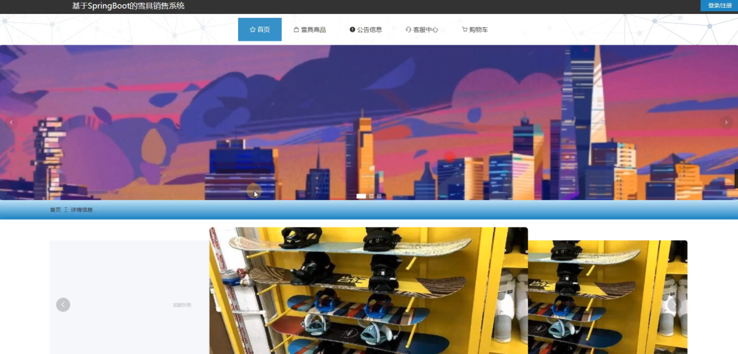
系统首页界面

Slide 12
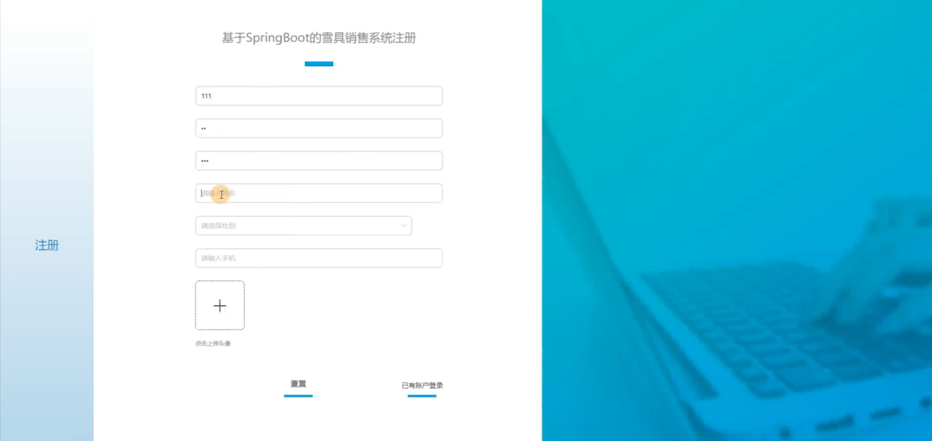
系统注册页面

Slide 13
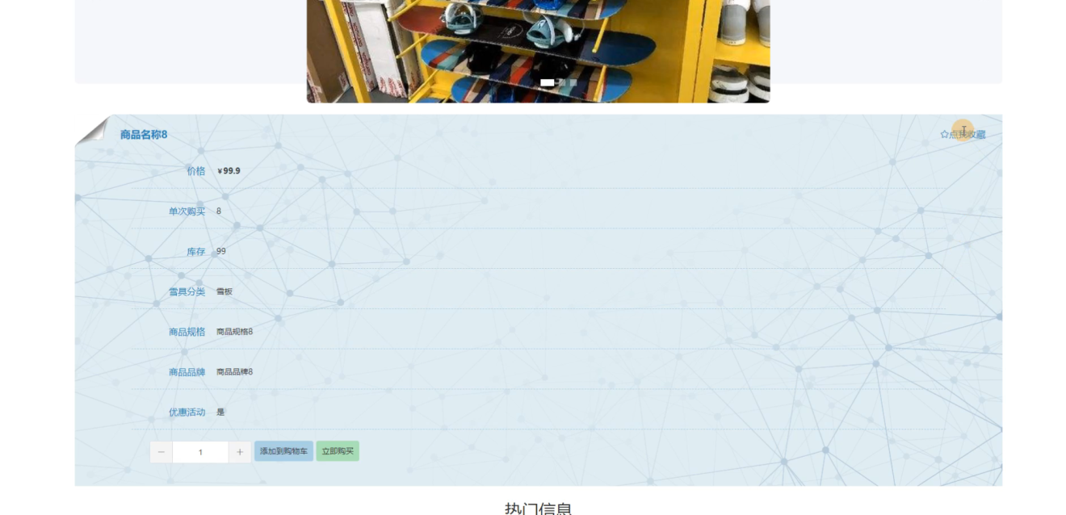
雪具商品详细页面

Slide 14
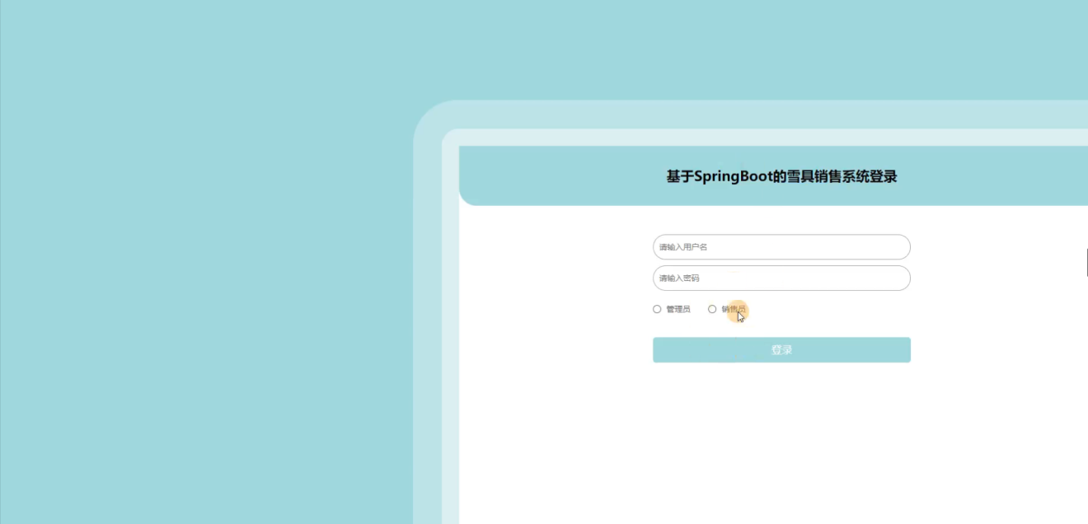
后台登录界面

Slide 15
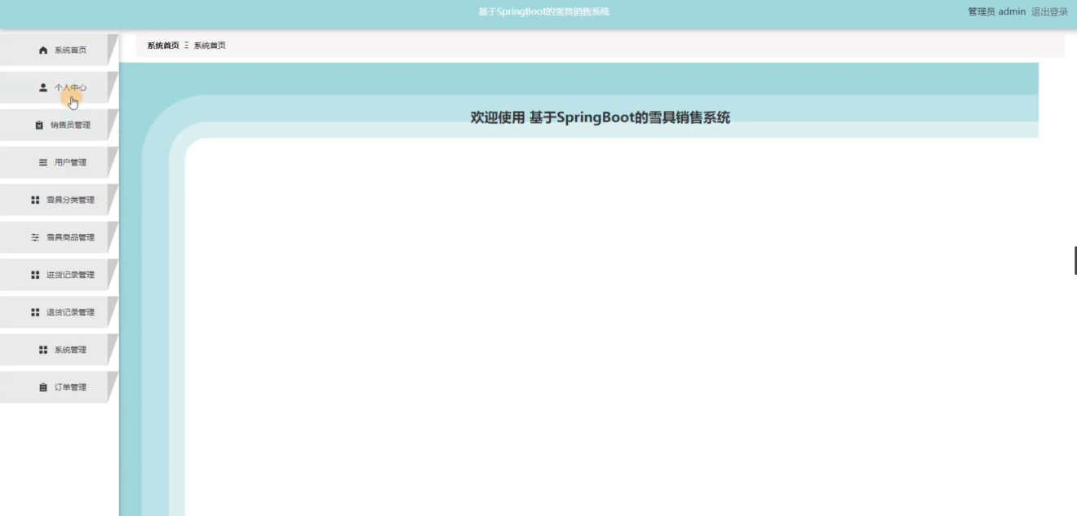
管理员主界面

Slide 16
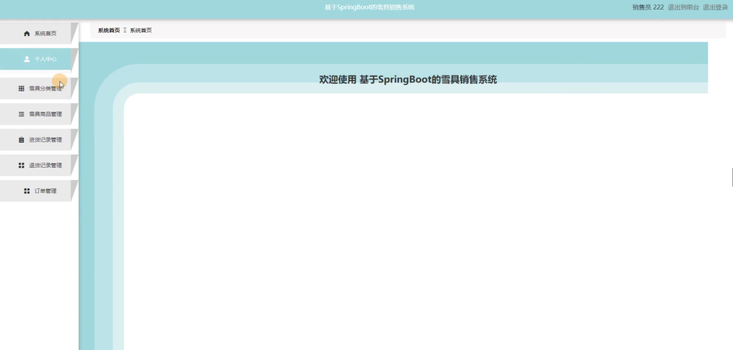
销售员主界面

Slide 17
结论
本文介绍了一个使用方便，界面清晰的雪具销售系统的设计与实现。本系统已经实现了对个人中心、销售员管理、用户管理、雪具分类管理、雪具商品管理、进货记录管理、退货记录管理、系统管理、订单管理等的综合管理，可以充分满足雪具销售管理各方面的需求。系统为雪具销售管理工作节省了精力和时间，简化了在管理过程中重要环节的管理难度，丰富了雪具销售管信息化的建设，符合信息时代的发展趋势。存储在系统中的数据也将对未来雪具销售管理制度的发展提供数据支撑。
本文实现的系统具有功能实用、界面简单清晰、操作简单、安全稳定的优点。在设计实现上本系统采用了java语言和springboot框架进行开发，提升了开发效率、同时也保障了后续维护，易于扩展。使用MySQL轻量级数据库大幅度提升查询性能。
该系统只考虑了一些简单的雪具销售管理的基本构成，缺乏对设计的深入研究和思考。随着网络技术的迅猛发展和新型教学制度的逐步完善，不久将可以形成稳定优质的雪具销售管理模式。这时对系统的要求也将越来越高，这要求我们不断探索新的需求，开发新的技术，与时俱进，实现更完善更智能的雪具销售系统。

Slide 18
参考文献
周鑫. 互联网时代大数据技术在职业教育教学中的应用[J]. 收藏, 2019, 1.
杨珊珊.信息化视角下高校学生管理的创新路径——评《高校教育信息化管理与学生管理工作》[J].中国科技论文,2022,17(04):483.
Liang J. Exploring the Development Path of Informatization Innovation of University Education Management[J]. Frontiers in Educational Research, 2019, 2(4).
王开柱, 宁洪伟, 李锐. B/S 模式的网上选课系统的设计与开发[J]. 电脑知识与技术, 2021.
邵强. 高校学生选课系统的设计与实现[D]. 电子科技大学, 2019.
白伟丽. 学生选课系统的设计与实现[J]. 电脑与电信, 2018.
陈丽, 李波, 郭玉娟, 等. “互联网+” 时代我国基础教育信息化的新趋势和新方向[J]. 电化教育研究, 2019, 5.
范璐璐. 基于文化地图的少数民族语言虚拟学习社区研究[D]. 云南师范大学, 2018.
杨雪涛. 基于区块链的数据链自动信息流转控制系统[D].西安电子科技大学,2020.
周旺,吴昌平,李贤和.师生双选系统后端设计[J].无线互联科技,2021,18(12):45-46.
任祖华. 基于SSM的高校选课教务系统的设计与实现[D].首都经济贸易大学,2019.
温迅. 基于JMS中间件技术的高校在线选课系统的研究与实现[D].西安科技大学,2019.
高轶群. 煤矿特种作业人员网络考试系统设计与实现[D]. 电子科技大学, 2018.
董艳萌. 高通量卫星信号发生及分析软件的设计与实现[D].西安电子科技大学,2020.
He X, Bai Y, Yue L, et al. Design and Implementation of Information System Based on Java Technology Platform[C]//Journal of Physics: Conference Series. IOP Publishing, 2021, 2033(1): 012123.
Luan X. IMPLEMENTATION AND ANALYSIS OF SOFTWARE DEVELOPMENT IN SPRING BOOT[D]. California State Polytechnic University, Pomona, 2021.
连瑞梅. 基于 Java 的选课管理系统的设计与实现[J]. 电脑知识与技术, 2020.

Slide 19
感谢各位老师评判指导
指导老师：PPT熊猫
报告人：熊猫素材

